Slide 1

Programacion orientada a objetos
TECNM /ITNL ISC
Ing. Arturo Hinojosa Ramírez

Slide 2
Sesión 1 31 de enero 2022
Presentación
Expectativas
Acuerdos.
Programación Orientada a Objetos

Slide 3
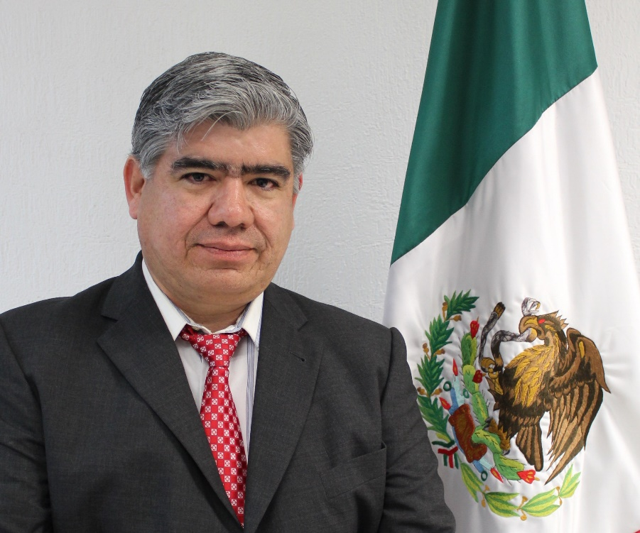
¿Quién soy yo?
Ing. Arturo Hinojosa Ramírez

Slide 4
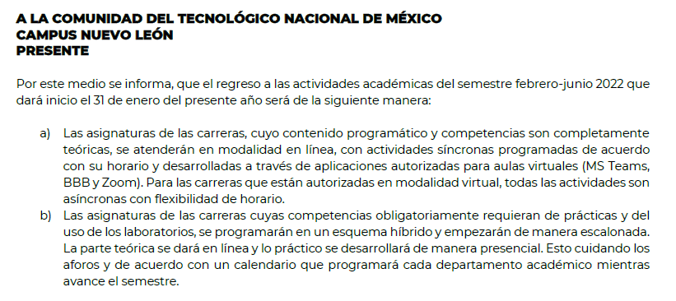

Slide 5

Sesiones en línea
Participación PROACTIVA
Evidencias de la realización
de las practicas
Repositorios de la plataforma
Exámenes
Informes
Material de consulta

Slide 6


Slide 7





Slide 9

A C L A R A C I O N

Slide 10


No lo pude instalar…
No se que paso con mi máquina…
No puedo conectar mi cámara…
Es que estoy en mi celular…
Yo trabajo…
¿Qué me falta?
¿Qué le debo?
No supe como hacerlo y me ayudaron

Slide 11
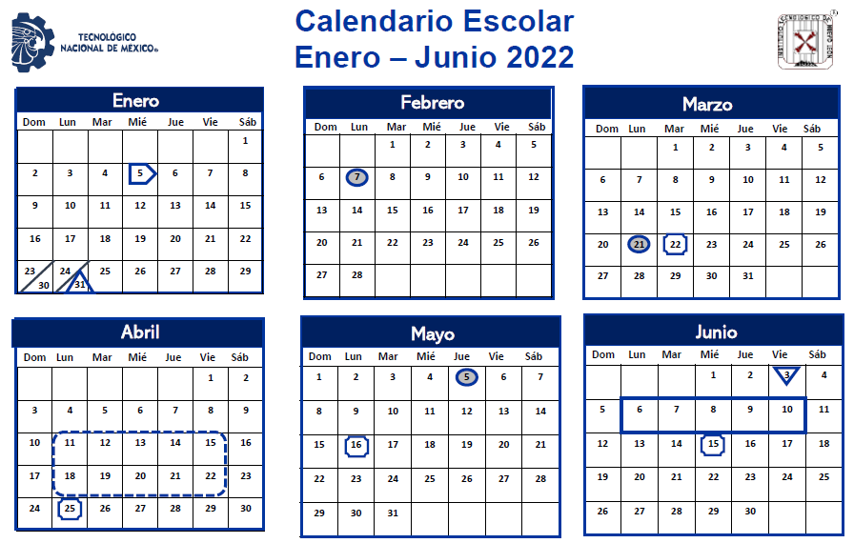

Slide 12
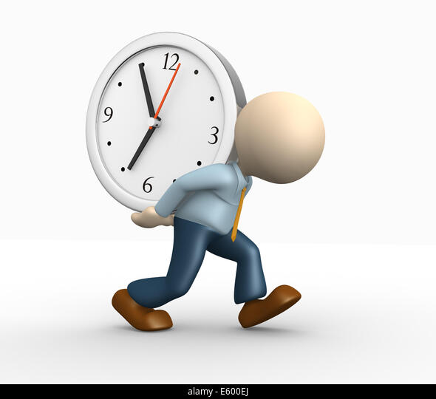



Slide 13
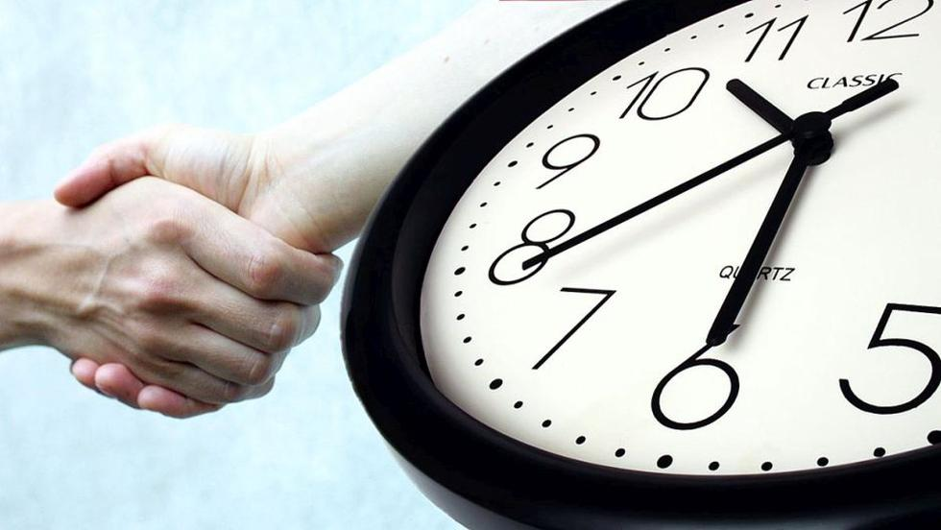

Slide 14

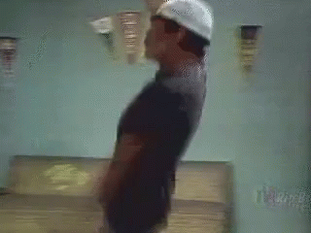


Slide 15







Slide 16
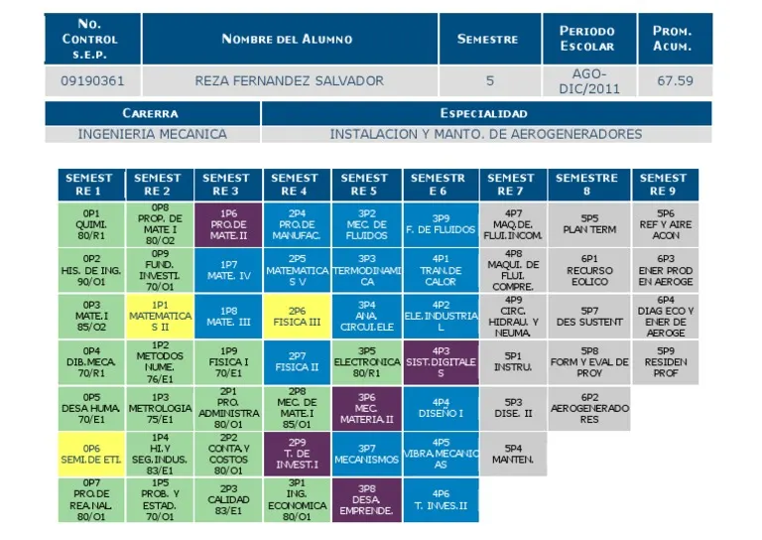


Slide 17


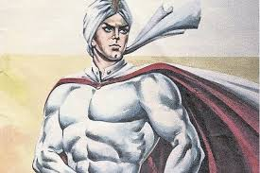

Slide 18
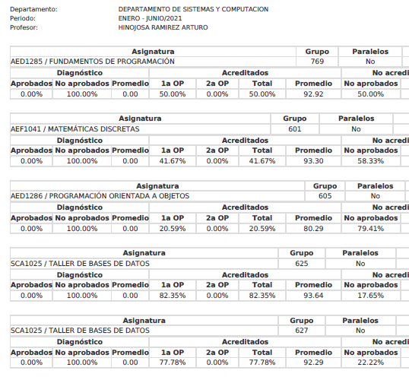

Slide 19



Slide 20


Slide 21
No me gusta la metodología …
No le entiendo …
No tengo compu…
No tengo internet…
Me falla constantemente…
El profe tampoco se conecta…
Tampoco sabe…
Me reprobó…

Slide 22


Slide 23
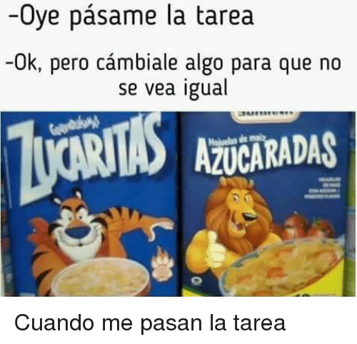

Slide 24




Slide 25
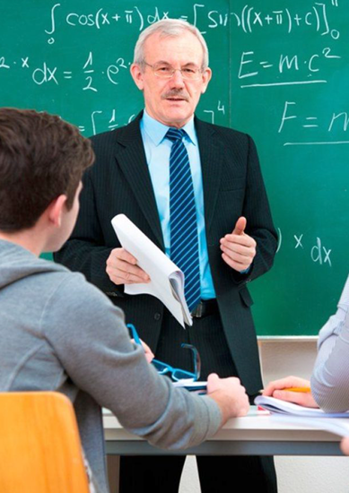


Slide 26


Slide 27

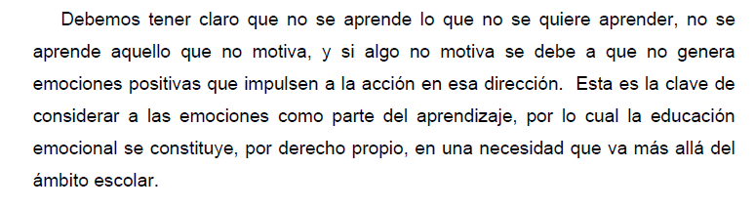

Slide 28


Slide 29

Relax…
Encarga un “trabajo” y ya…
Pasalos…

Slide 30


Slide 31
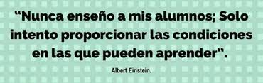

Slide 32


Slide 33


Slide 34


Slide 35


Slide 36


Slide 37

¿Quién eres tú?

Slide 38
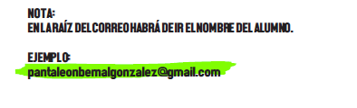

Slide 39

Pantaleon Gonzalez…
Pantaleon BG…
P. Bernal Gzz…
The Panta…

Slide 40

NO
Obedece las reglas…
Nombre completo
Apellido Paterno
Apellido Materno

Slide 41
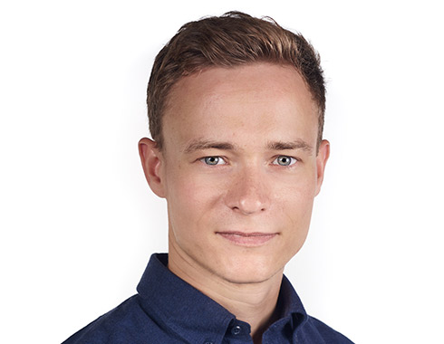
La imagen que utilices en esta plataforma académica deberá ser de tu rostro, tomada de frente, con suficiente zoom, esto para una fácil identificación.
No se permiten imágenes descargadas de internet, ofensivas, personajes de caricaturas, etc.

Slide 42





Slide 43
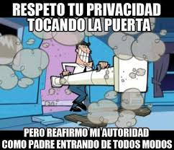

Slide 44


Slide 45


Slide 46
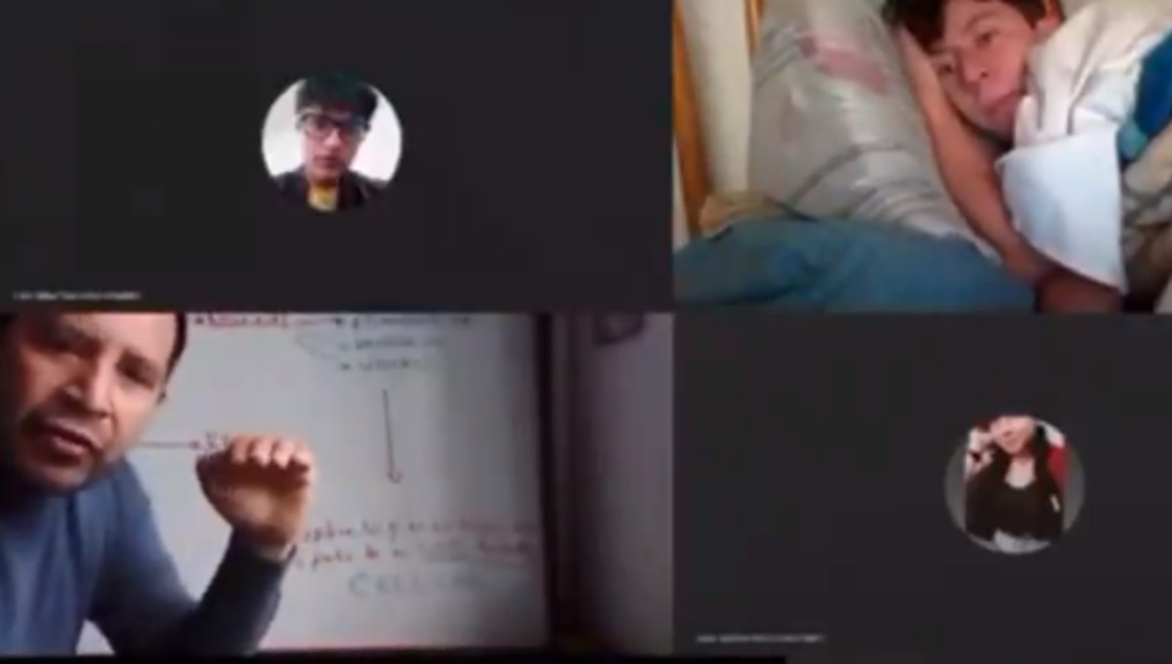

Slide 47

Aplícate
Edita perfil
Activa Cámara
Sesión Proactiva
No esperes que te diga
Conectarte
Prende tu cámara
Participa
Practica

Slide 48

Ingeniero en Sistemas Computacionales
Software
Data Base
Hardware
IOT
Networks
Moviles

Slide 49
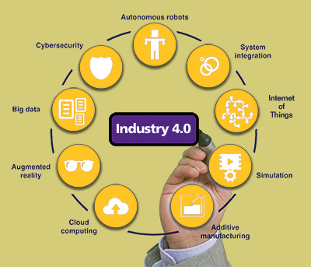

Slide 50
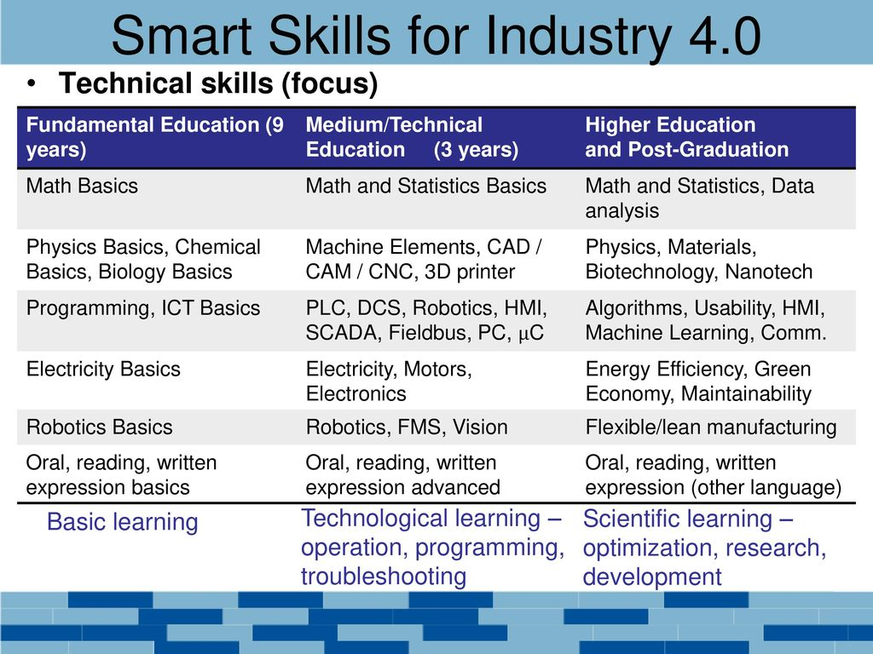

Slide 51
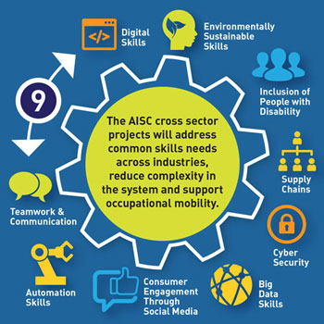

Slide 52
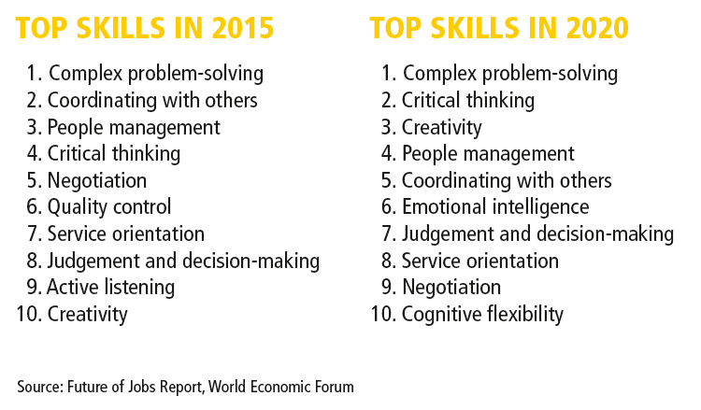

Slide 53

Ingeniero en Sistemas Computacionales

Slide 54
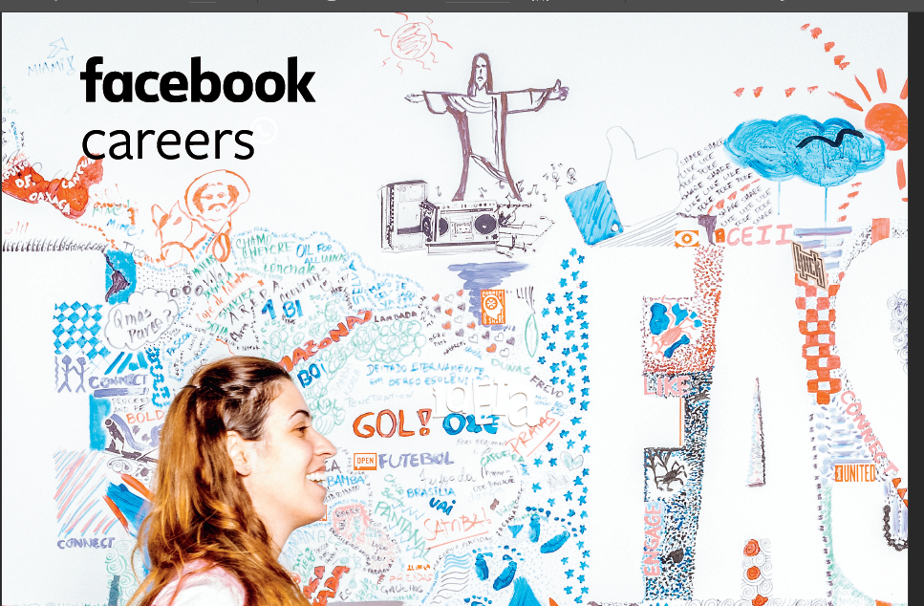

Slide 55
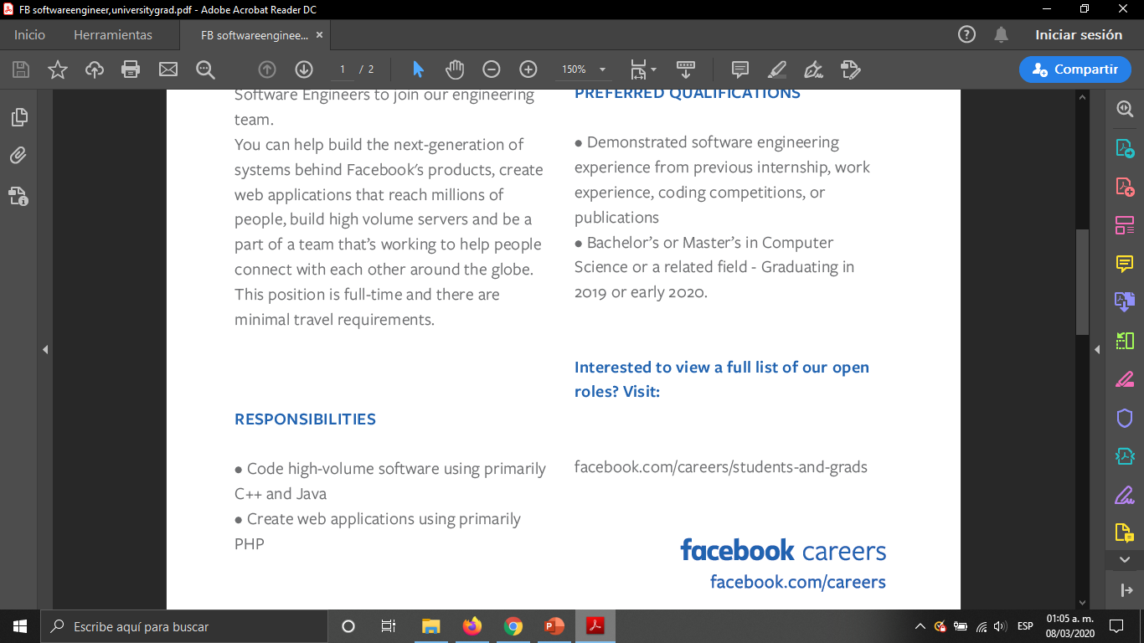

Slide 56
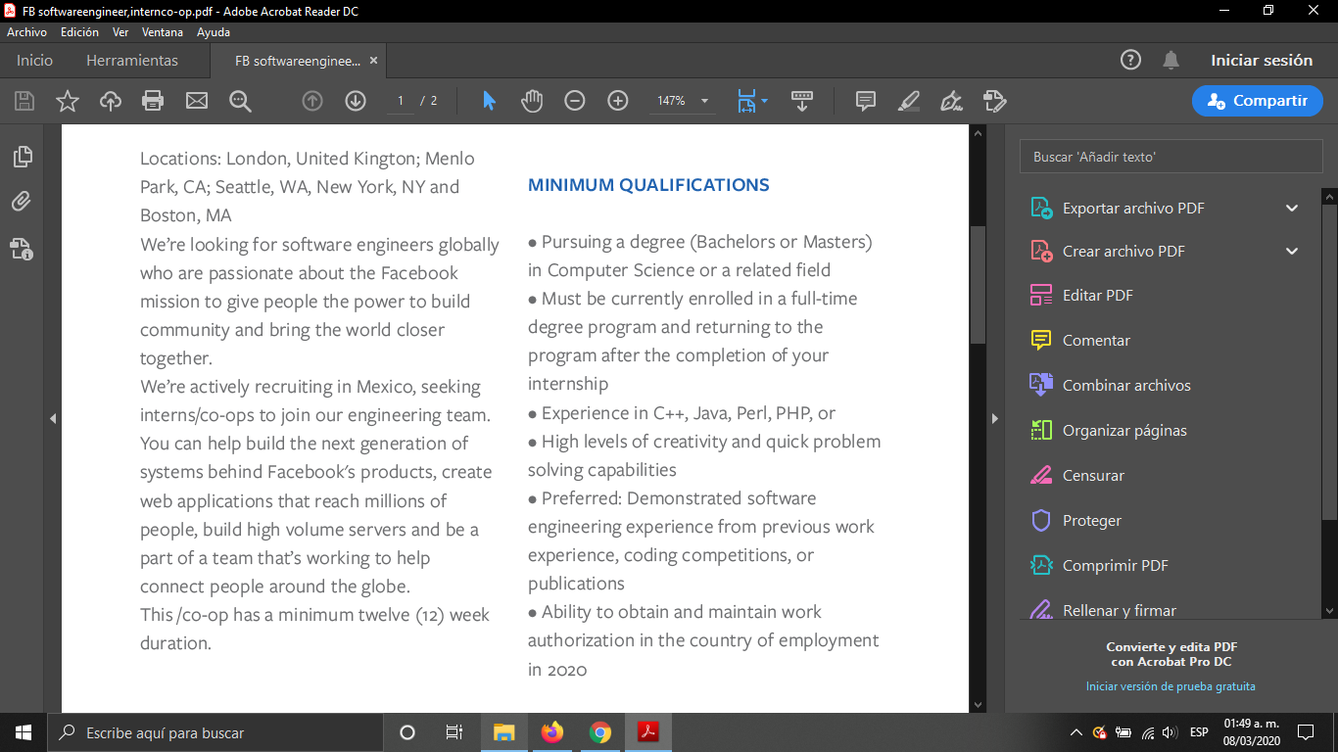

Slide 57
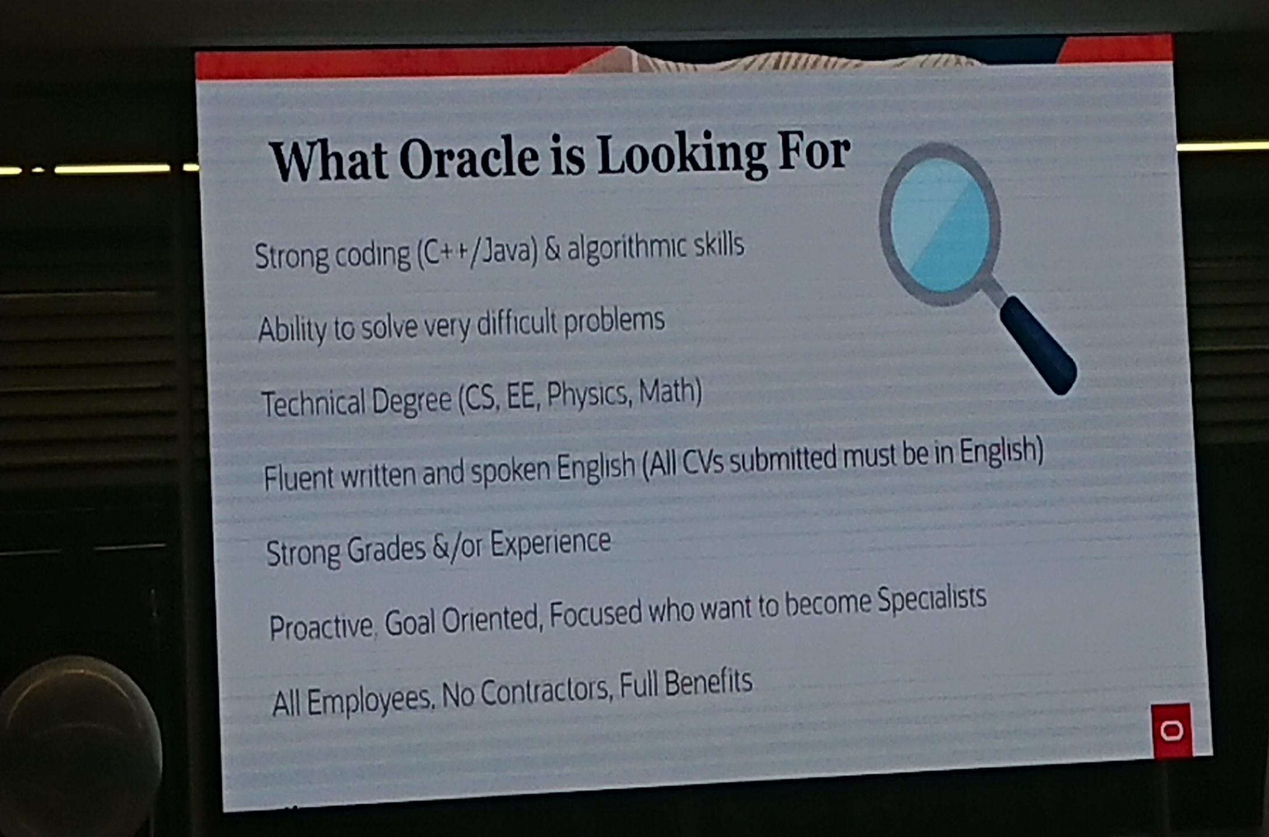

Slide 58
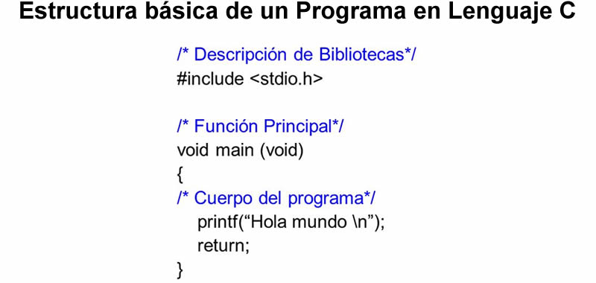

Slide 59
